Slide 1
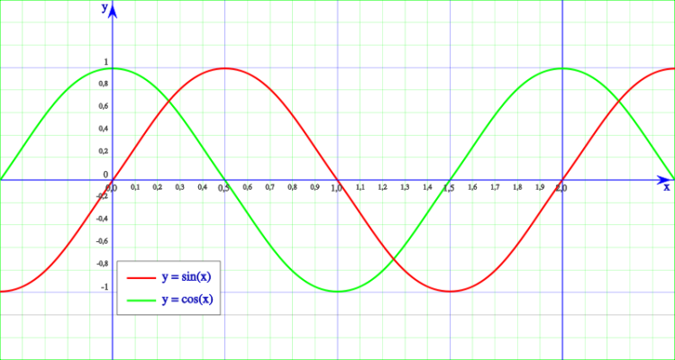
Gráfica de Funciones Función Trigonométrica Inversa
Pre Cálculo 1
Ing. Abio Alberto Alvarado Maldonado
Semana 11

Slide 2
Propósito
Graficar correctamente la función seno y coseno.
Resolver problemas de modelado utilizando las funciones trigonométricas inversas

Slide 3
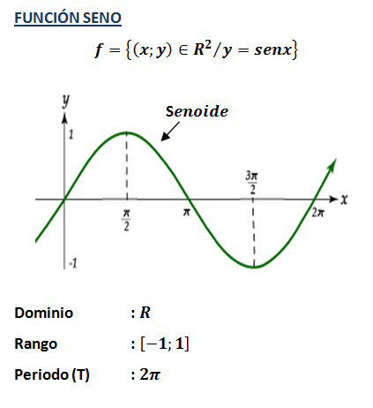
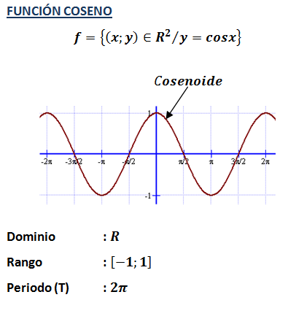
función Trigonométrica

Slide 4
Parámetros: Amplitud y Periodo
Bosquejar la gráfica de la función:
$$f_{\left(x\right)}=3sen\left(\frac{2x}{3}\right)$$
Elemental:
Amplitud:
Periodo

Slide 5
Parámetros: Amplitud y Periodo
Bosquejar la gráfica de la función:
$$f_{\left(x\right)}=2cos\left(\frac{4x}{3}\right)$$
Elemental:
Amplitud:
Periodo

Slide 6
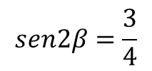
FUNCIONES TRIGONOMÉTRICAS INVESAS
$$sen2β=\frac{3}{4}$$
$$2β=sen^{−1}\left(\frac{3}{4}\right); β=\frac{1}{2}.sen^{−1}\left(\frac{3}{4}\right);\text{​​ }β=24,2952°$$
$$tan⁡(β+20°)=\frac{6}{7}$$
$$β+20°=\tan^{−1}\left(\frac{6}{7}\right); β=\tan^{−1}\left(\frac{6}{7}\right)−20°;$$
$$β=20,6013°$$

Slide 7
FUNCIONES TRIGONOMÉTRICAS INVESAS
$$cos⁡(3β−10°)=\frac{2}{5}$$
$$3β−10°=\cos^{−1}\left(\frac{2}{5}\right); 3β=\cos^{−1}\left(\frac{2}{5}\right)+10°;$$
$$β=\frac{1}{3}\left(\cos^{−1}\left(\frac{2}{5}\right)+10°\right); β=25,4739°$$

Slide 8
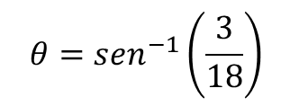
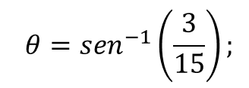
Un bote es jalado por medio de un malacate situado en un muelle a 3 metros sobre la cubierta del bote (vea la figura). Sea el ángulo θ de elevación del bote al malacate y sea s la longitud de la cuerda del malacate al bote.
b) Determine θ cuando s=15 m y s=8 m.
$$θ=sen^{−1}\left(\frac{3}{15}\right);$$
3 m
$$θ=11,5370°$$
$$θ=sen^{−1}\left(\frac{3}{18}\right)$$
a) Escriba θ como función de s.
; $θ=9,5941°$
$$senθ=\frac{3}{s}; θ=sen^{−1}\left(\frac{3}{s}\right)$$

Slide 9
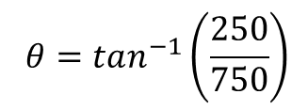
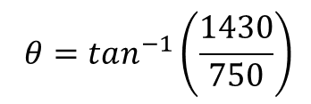
Una cámara de televisión al nivel del suelo está filmando el despegue de un transbordador espacial en un punto a 750 metros de la plataforma de lanzamiento. Sea el ángulo θ de elevación del transbordador y sea s la altura del transbordador.
b) Determine θ cuando s=250 m y s= 1430 m
$$θ=tan^{−1}\left(\frac{250}{750}\right)$$
$$θ=18,4394°$$
$$θ=tan^{−1}\left(\frac{1430}{750}\right)$$
$$θ=62,3241°$$
a) Escriba θ como función de x.
$$tanθ=\frac{s}{750}; θ=tan^{−1}\left(\frac{s}{750}\right)$$

Slide 10
Por tu tiempo…

